Slide 1
Тема 10. Особливості операцій з надання і погашення окремих видів кредиту (продовження)
6. Пряме фінансування інвестиційних проектів (довгострокове кредитування)
7. Особливості участі банків в лізингових операціях
8. Роль банків у факторингових операціях

Slide 2


Slide 3
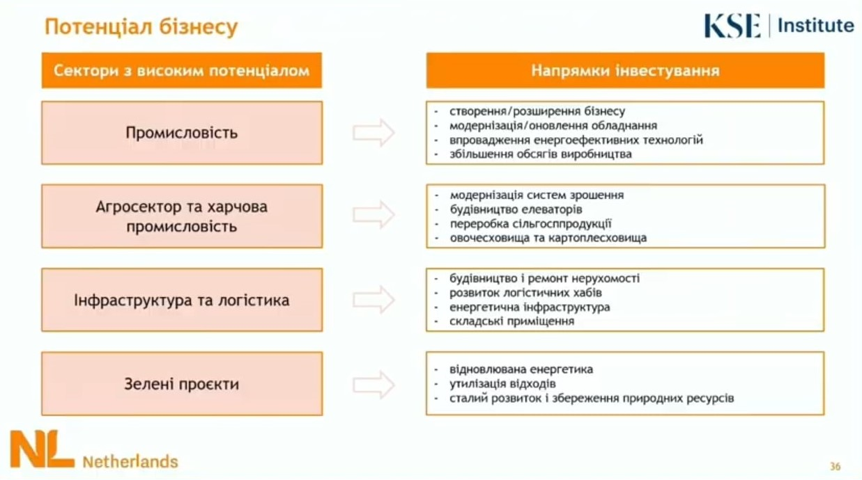

Slide 4
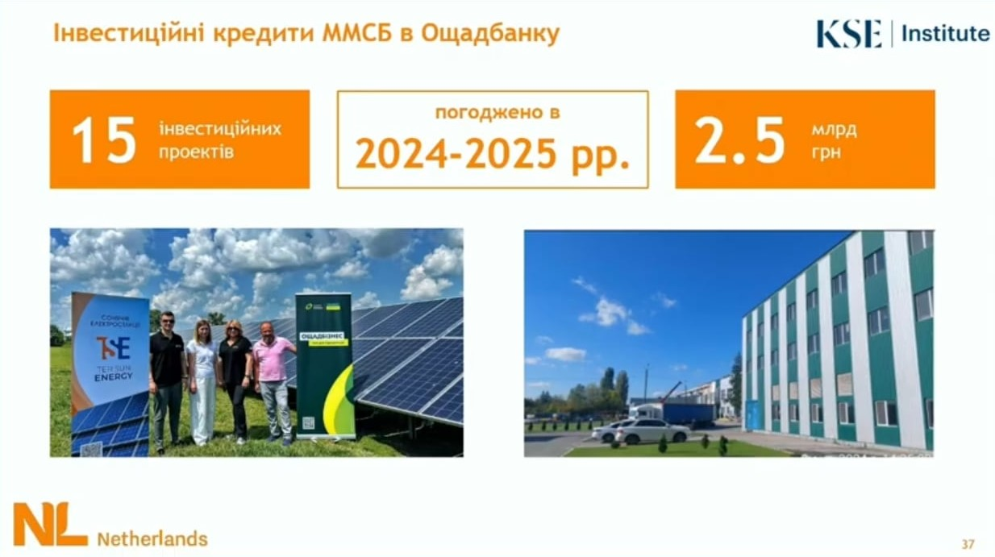

Slide 5
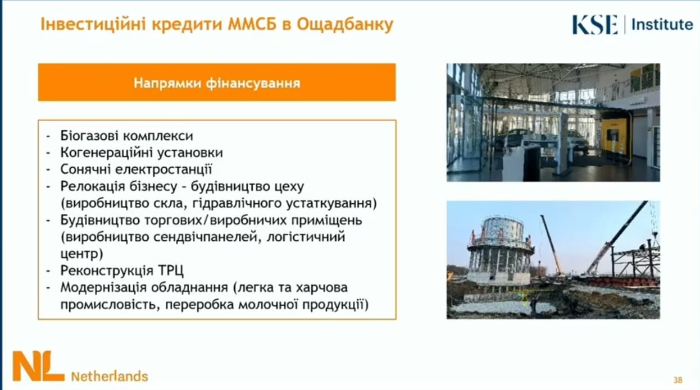

Slide 6
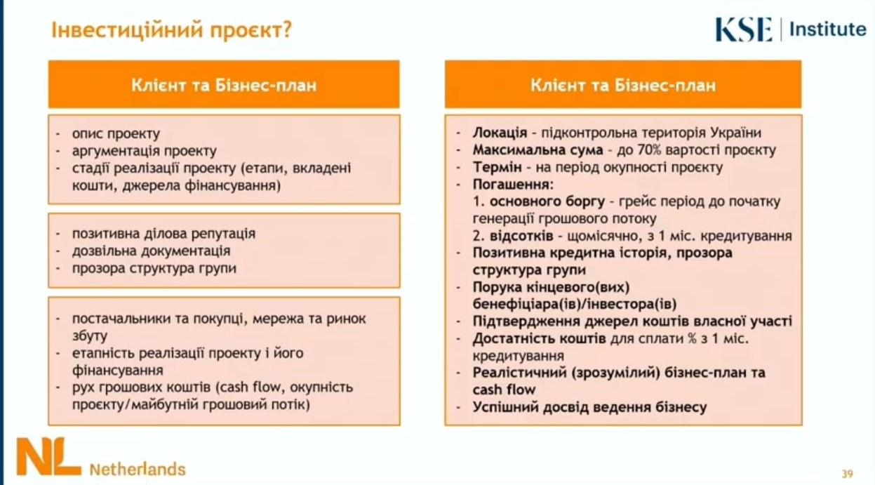

Slide 7
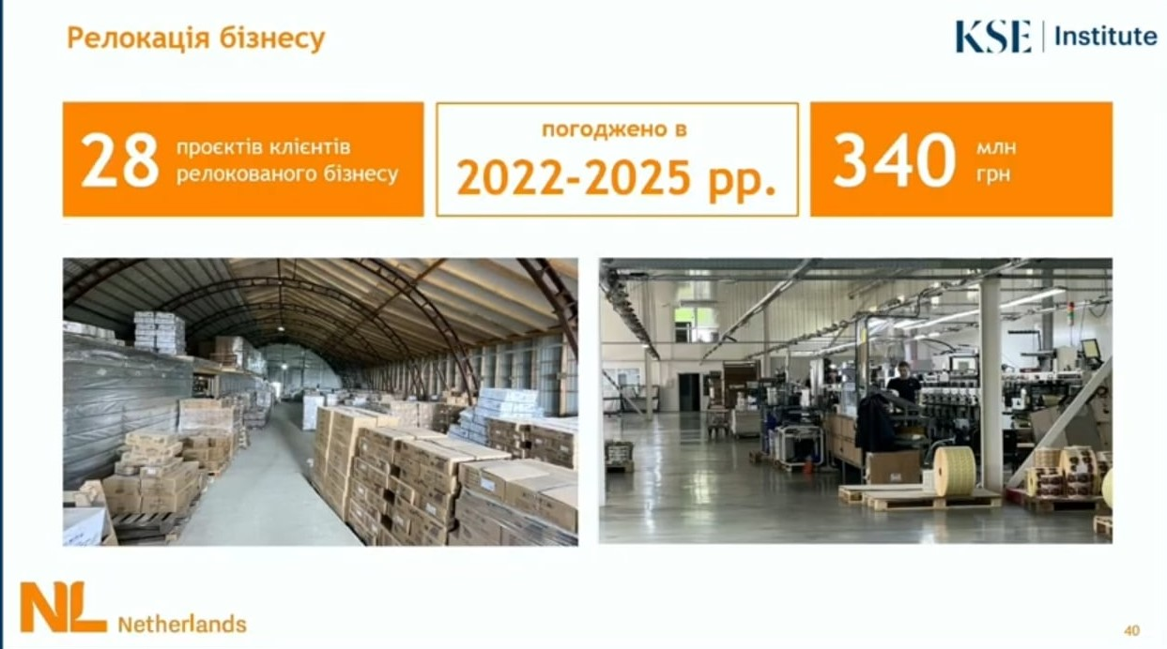

Slide 8
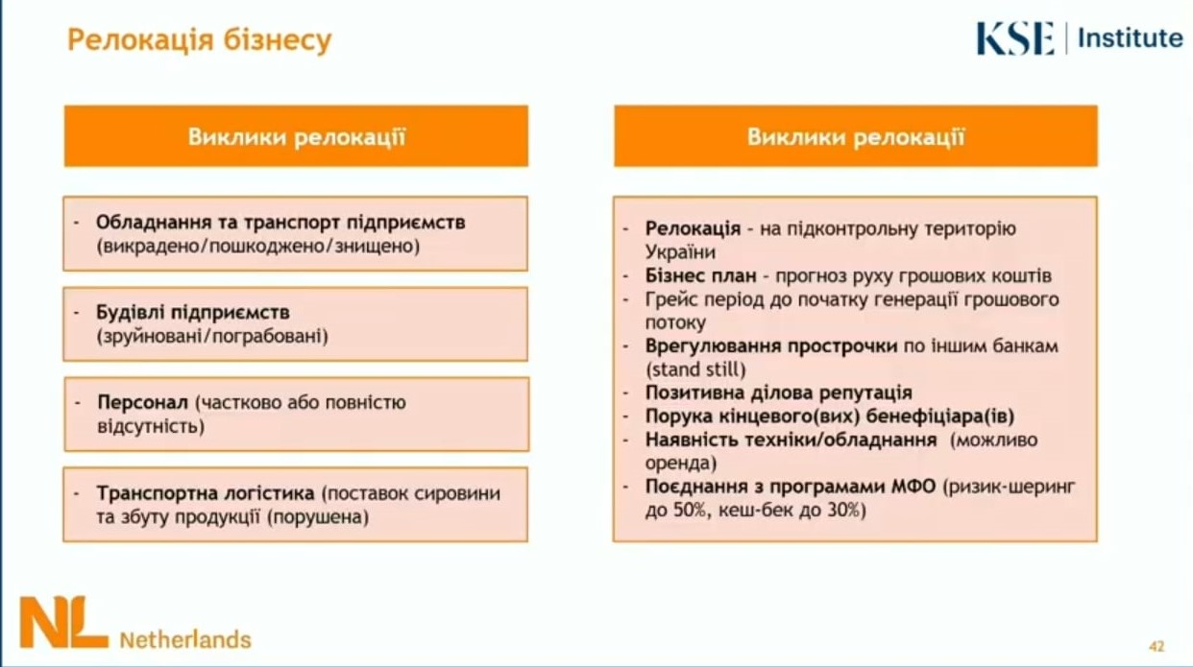

Slide 9


Slide 10
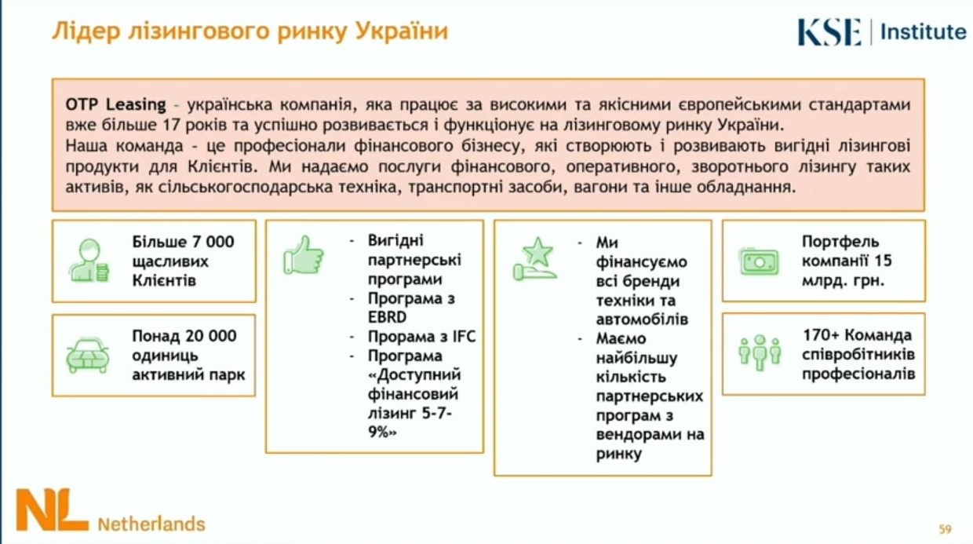

Slide 11
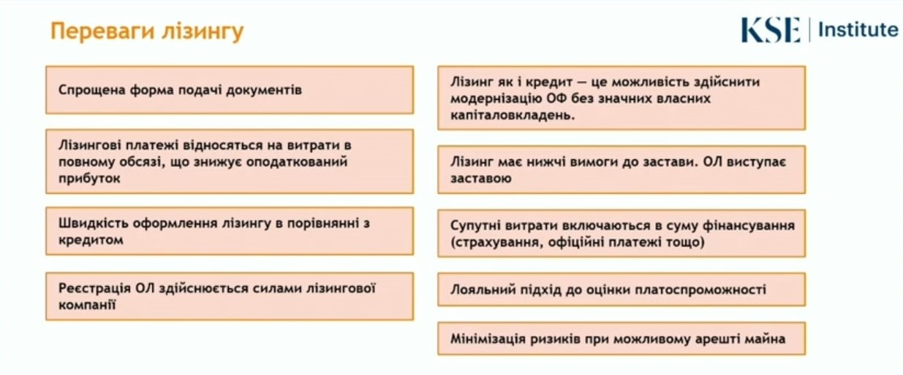

Slide 12
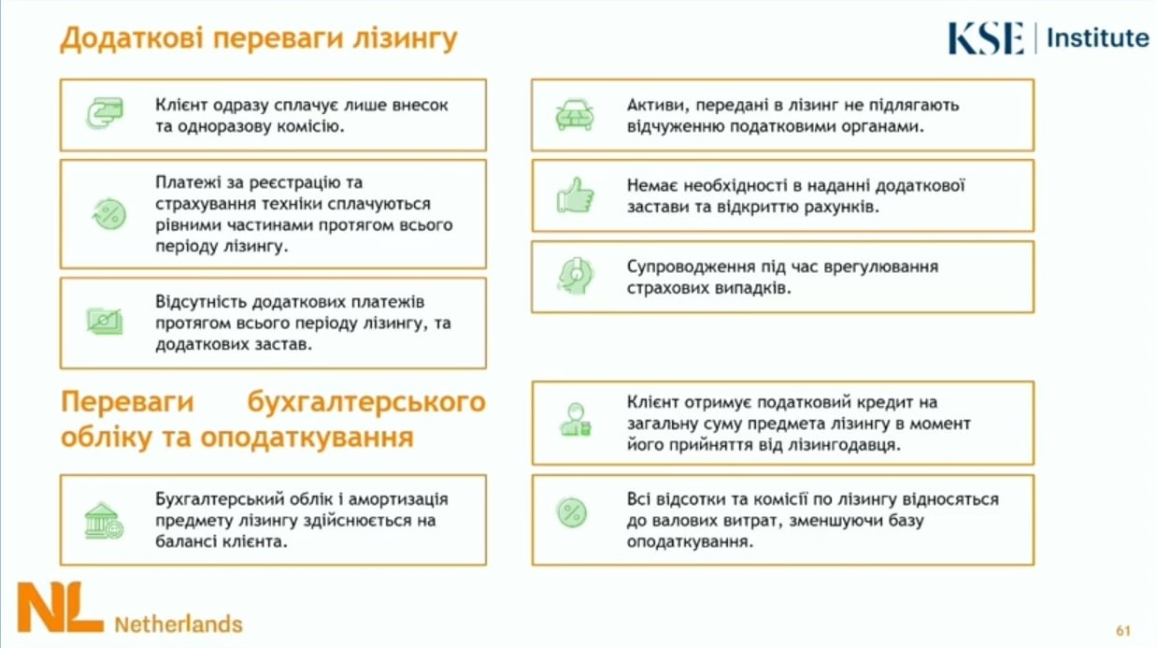

Slide 13
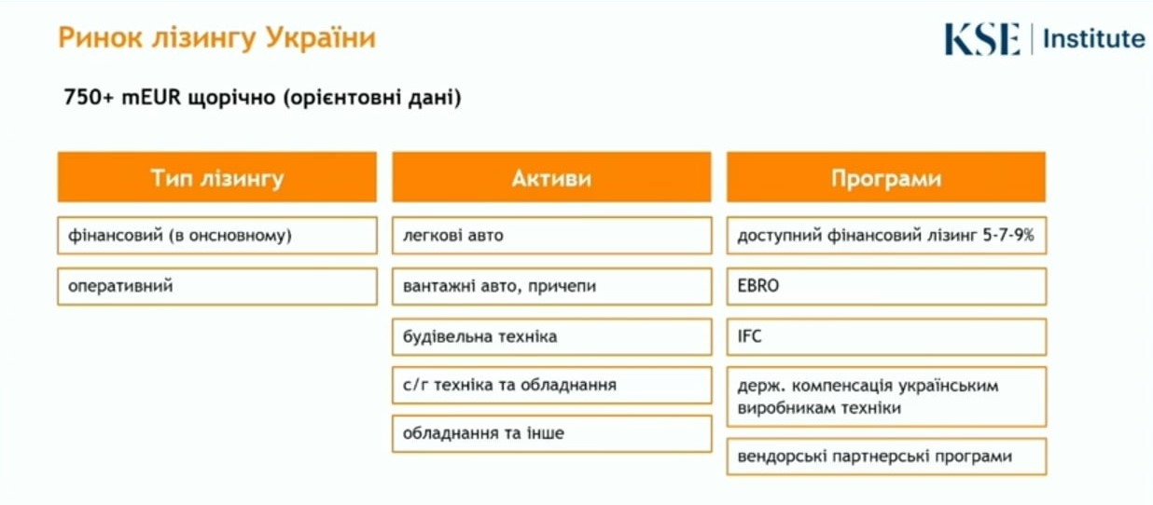

Slide 14
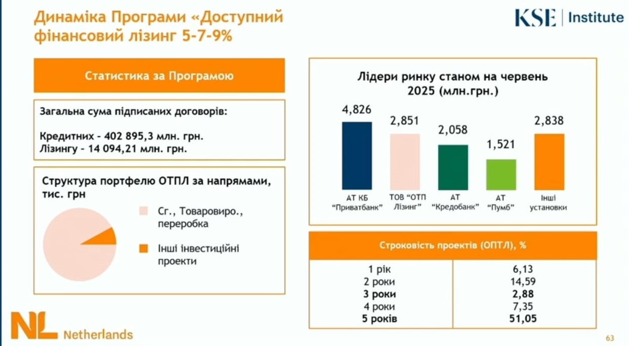

Slide 15
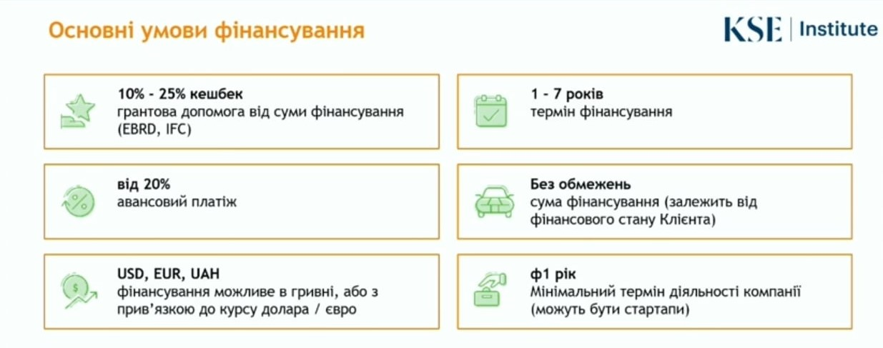

Slide 16
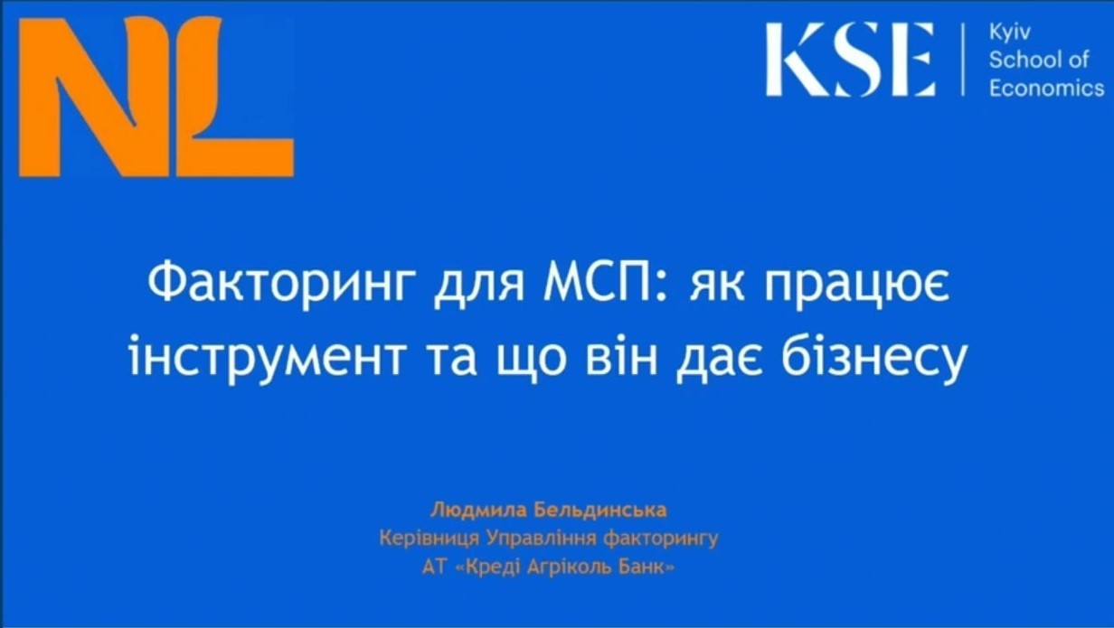

Slide 17
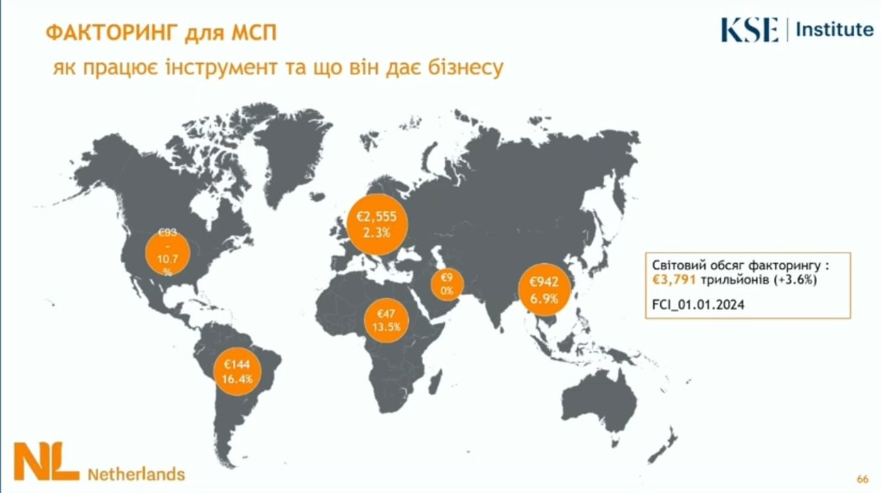

Slide 18
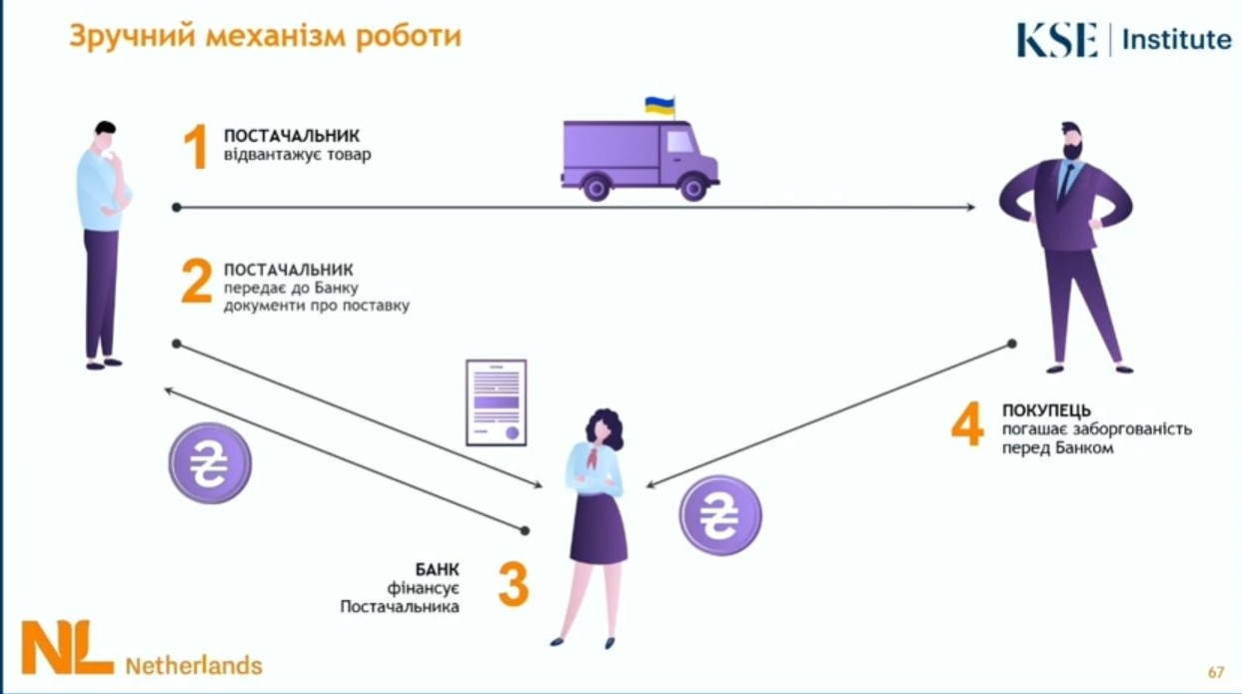

Slide 19
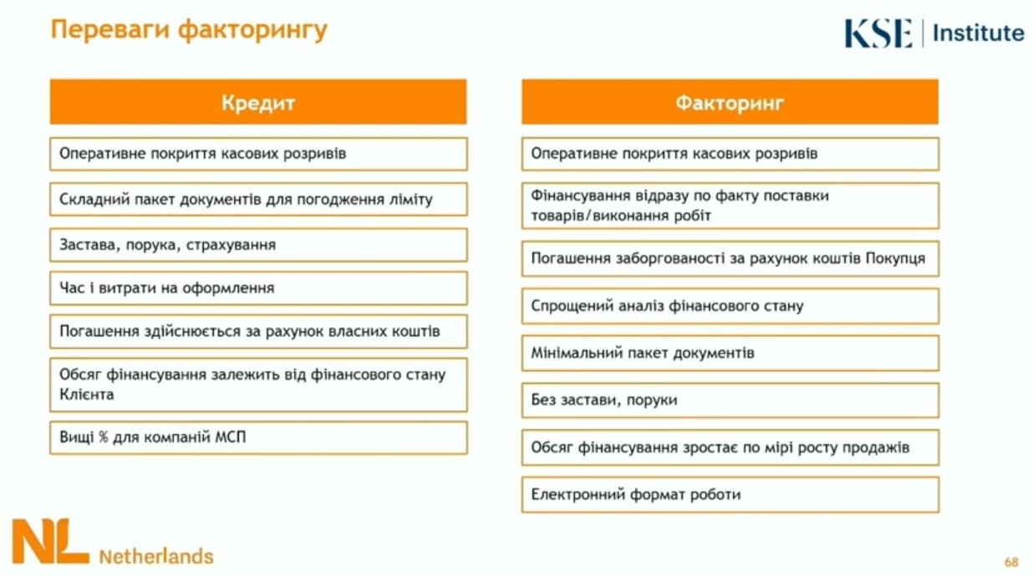

Slide 20
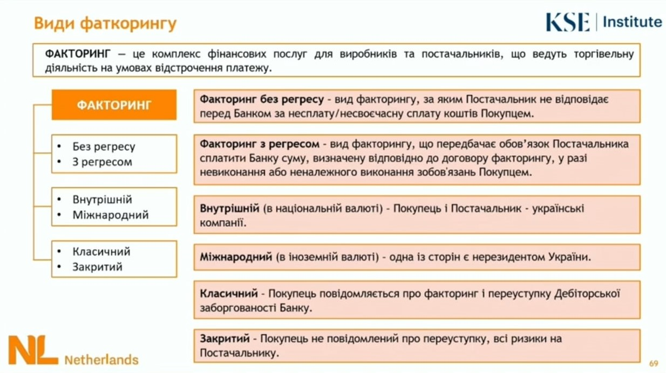

Slide 21
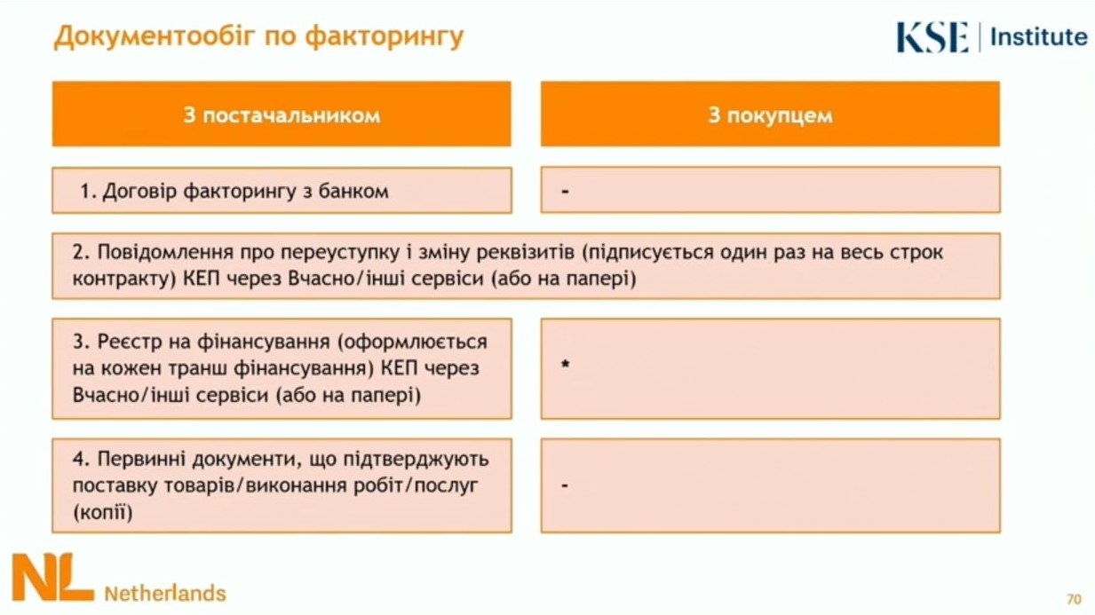

Slide 22
Інформаційні джерела:
https://www.youtube.com/watch?v=YCllGKdNZz0
https://www.youtube.com/watch?v=NYq7HlV3oa4
youtube.com/watch?v=NYq7HlV3oa4&si=jHXV3SKFwFdX65py

